Slide 1
Пошта довіри
Підготували:
учень 10-Б класу
Литовка Данило,
учениця 11-А класу
Гузе Станіслава
Харківська гімназія №55

Slide 2
Потреба
Діти малого та середнього віку, іноді соромляться запитати у своїх батьків те, що їх цікавить. Тому ці діти звертаються до своїх друзів за порадою, але вони можуть бути не компетентні у цьому питанні та дати хибну пораду. Зо для того, щоб цього не відбувалося, ми реалізуємо цей проект.

Slide 3
Принцип дії
Поштова скриня буде розміщена на вході до школи, діти які хочуть написати лист підходять до вахти де їм дають ручку та, при бажанні ця дитина може залишити свої им’я та прізвище. Раз в тиждень я буду відкривати цю скриню та передавати всі листи шкільному психологу, а ті діти які залишили свої данні будуть запрошені шкільним психологом для розмови.

Slide 4
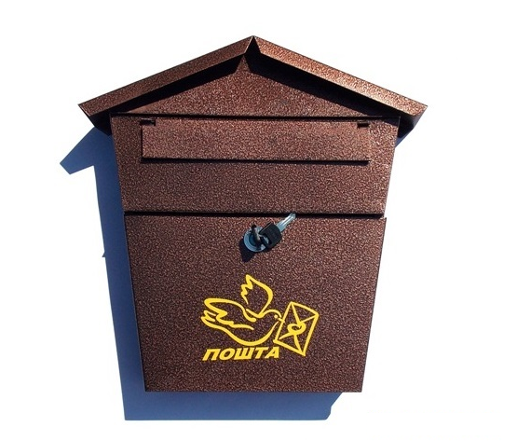
Затрати
ФІНАНСОВИЙ ВКЛАД
Матеріали, робота | Кількість,шт | Загальна вартість робіт і матеріалів,грн | Платник
Поштова скриня | 1 | 145 | Харківська гімназія №55
ВСЬОГО: | 145

Slide 5
Користь
Підняття соціальної та психологічної освіченості у школярів;
Додаткові данні для шкільного психолога;
Менші переживання батьків ;
Покращення якості бесід з учнями шкільним психологом.

Slide 6
Дякую за увагу!

